Slide 1

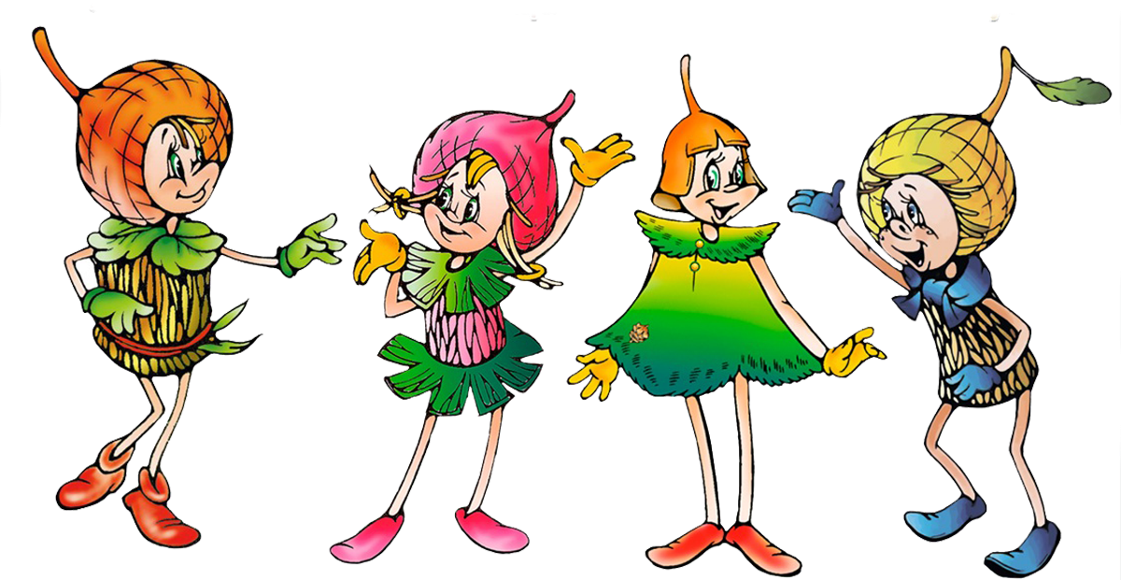
Муниципальное бюджетное образовательное учреждение «Начальная школа – детский сад № 8» города Белгород
ДОЛГОСРОЧНЫЙ ПРОЕКТ
«Эколята-дошколята»
(старшая группа № 1 «Звездочки")
Выполнили:
Шаульская Н. Е.
Азарова Ю. В.
Белгород 2022-2023 г

Slide 2



Вид проекта: долгосрочный
Срок реализации: 1 учебный год (ноябрь 2022г. – май 2023 г.)
Участники проекта: дети, воспитатели, родители.
Цель: Формирование у ребенка богатого внутреннего мира и системы ценностных отношений к природе, ее животному и растительному миру, развитие внутренней потребности любви к природе и, как следствие, бережного отношения к ней, воспитание у ребенка культуры природолюбия.

Slide 3
Актуальность и социальная значимость проекта:
Воспитание любви к природе, её животному и растительному миру должно осуществляться постоянно, потому что формирование отношения к стране и государству, где живёт человек, начинается с детства. Изменение сознания ребёнка способно повлиять на характер его дальнейших взаимоотношений с окружающей природной средой. При этом надо отметить, что на детей сильнее действуют эмоции, личный опыт и авторитарный пример.

Slide 4
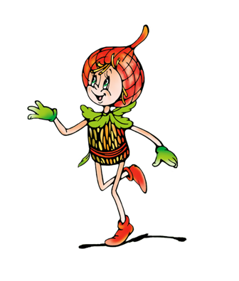
Основной этап. Реализация запланированных мероприятий.
Эколята – это малыши-жёлуди Шалун, Тихоня, Умница и их подружка Ёлочка. Они родились в лесу, знают про него всё. У них много друзей и знакомых. Конечно, как и все дети, они иногда любят пошалить. Они берегут и охраняют лес, заботятся о его обитателях. Они помогут детям ближе узнать природу, подружиться с ней и полюбить её.
На первое полугодие было запланировано:
Выставка осенних поделок из природного материала «Творчество Эколят» | Ноябрь 2022 г | Шаульскя Н. Е., Скрипник Ю. В.
Выставка поделок из бросового материала «Вторая жизнь ненужным вещам» | Ноябрь 2022 г | Шаульскя Н. Е., Скрипник Ю. В.
Создание альбома фотографий детьми совместно с родителями «Сохраним это чудо – просит нас Умница!» (оригинальные фотографии природы родного края) | Декабрь 2022 г | Шаульскя Н. Е., Скрипник Ю. В.
Выпуск плаката «Елочка живи» | Декабрь 2022 г | Шаульскя Н. Е., Скрипник Ю. В.

Slide 5
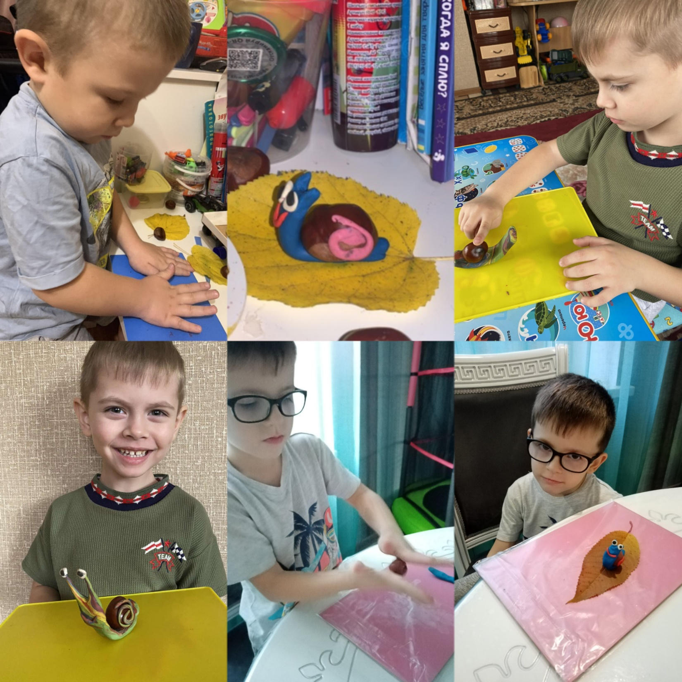

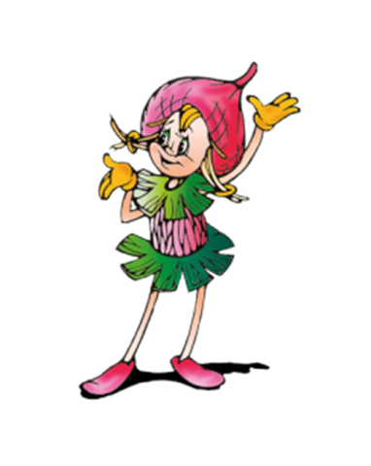
Выставка осенних поделок из природного материала «Творчество Эколят»

Slide 6
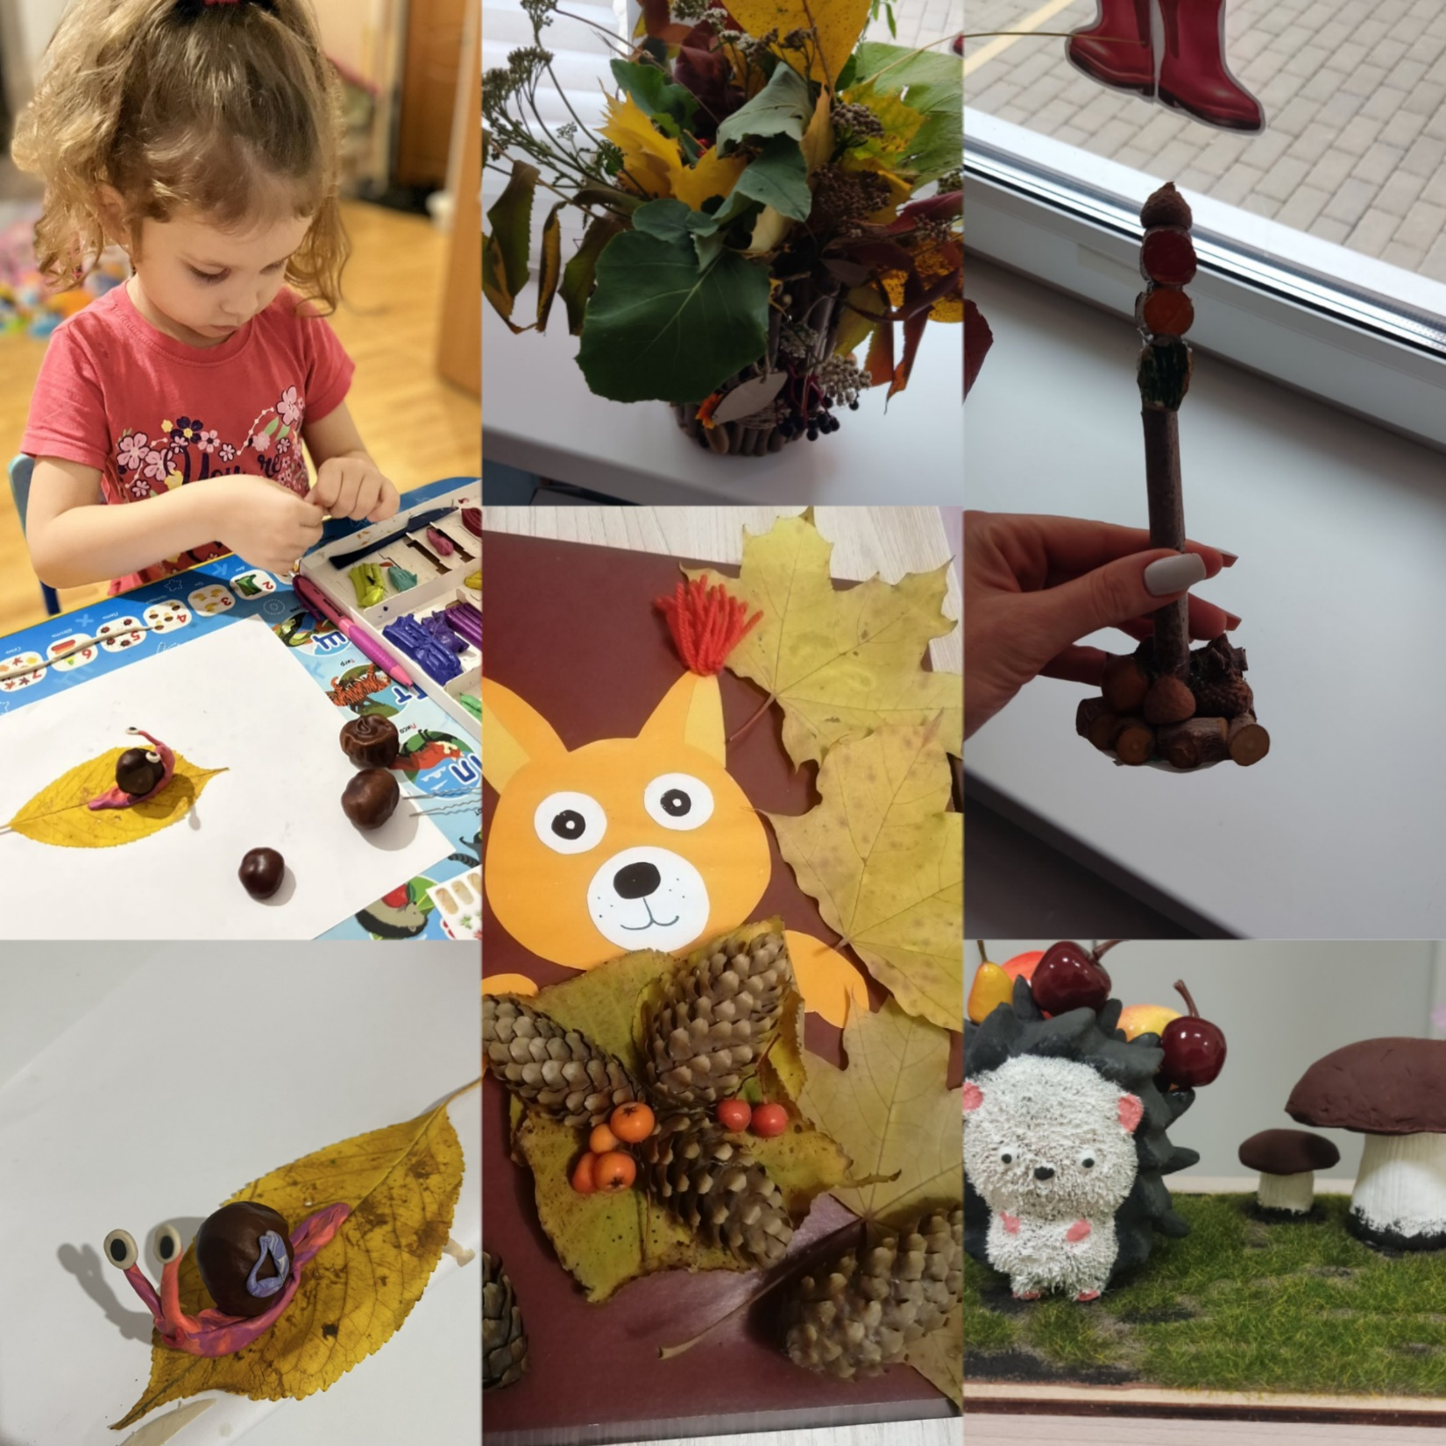
Выставка осенних поделок из природного материала «Творчество Эколят»

Slide 7
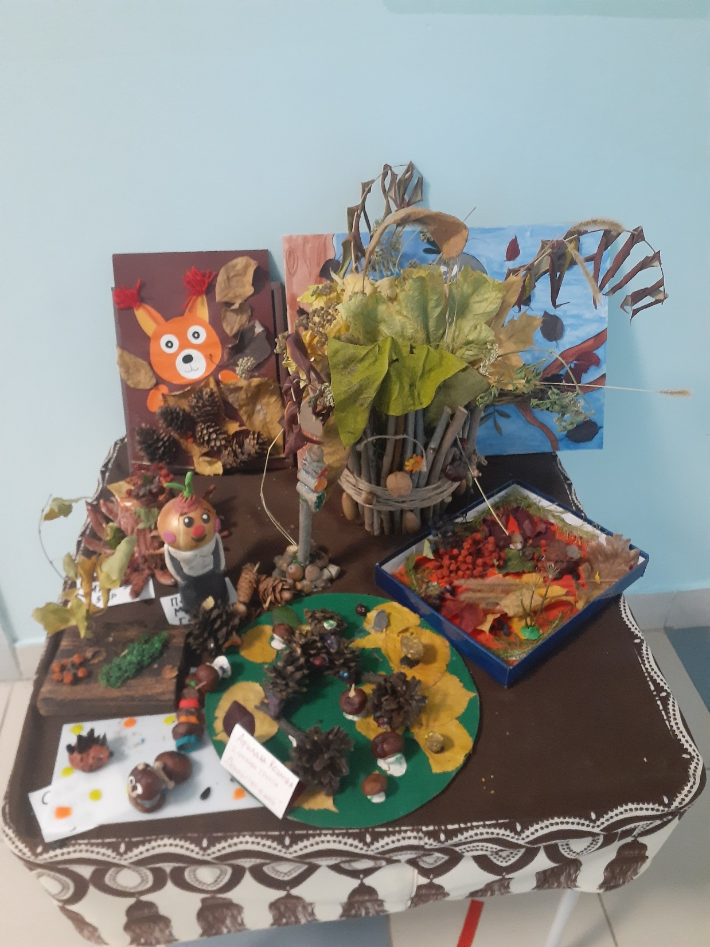
Выставка осенних поделок из природного материала «Творчество Эколят»

Slide 8
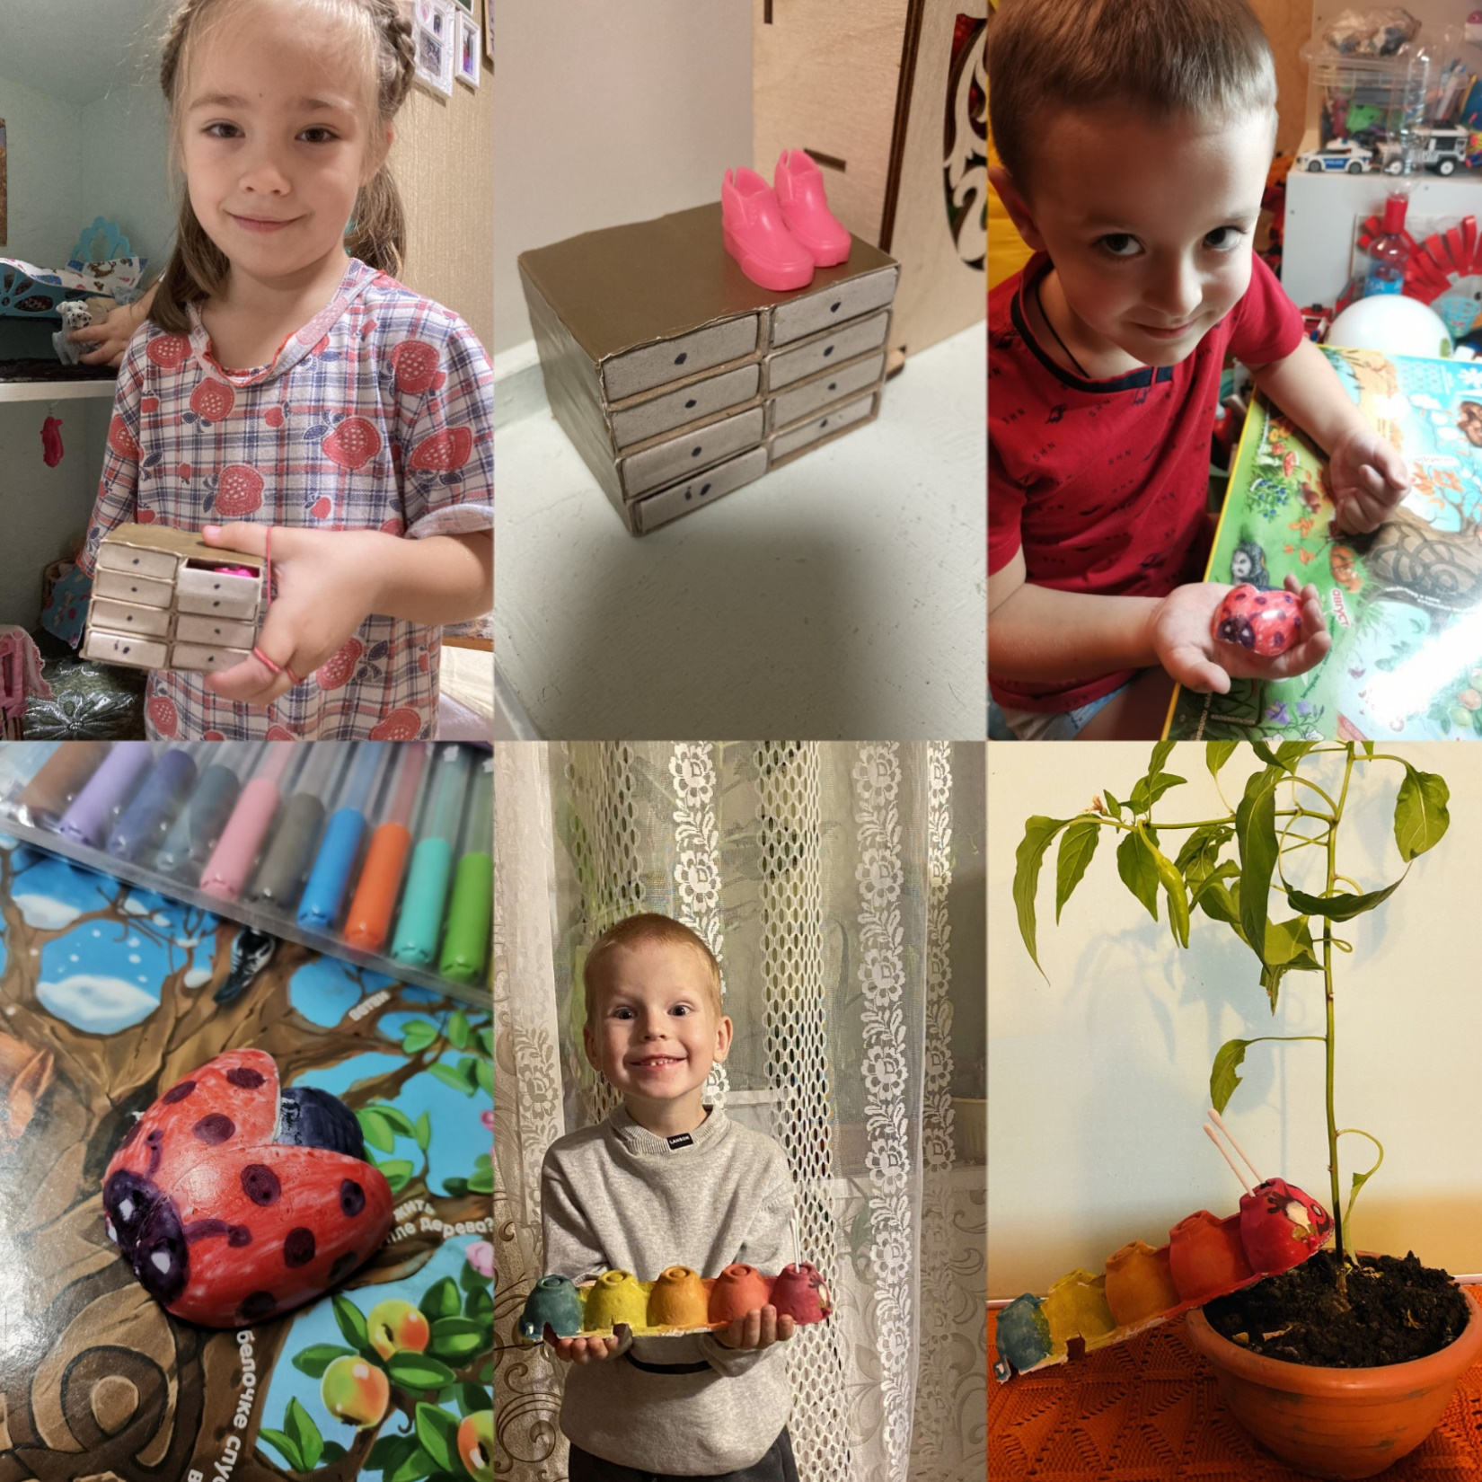
Выставка поделок из бросового материала «Вторая жизнь ненужным вещам»

Slide 9
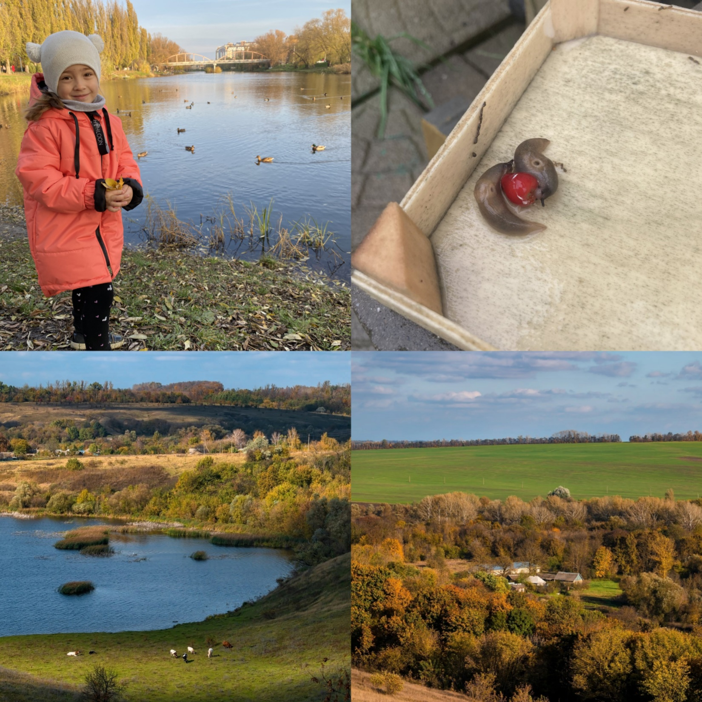
Создание альбома фотографий детьми совместно с родителями «Сохраним это чудо – просит нас Умница!» (оригинальные фотографии природы родного края)

Slide 10
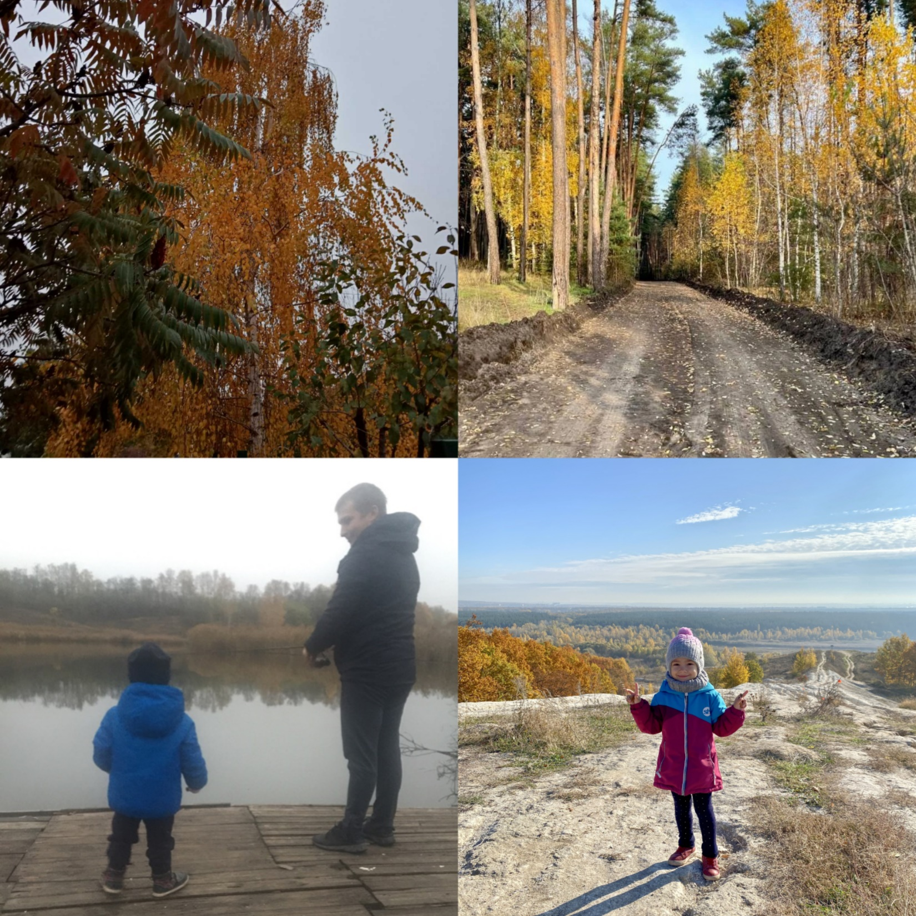
Создание альбома фотографий детьми совместно с родителями «Сохраним это чудо – просит нас Умница!» (оригинальные фотографии природы родного края)

Slide 11
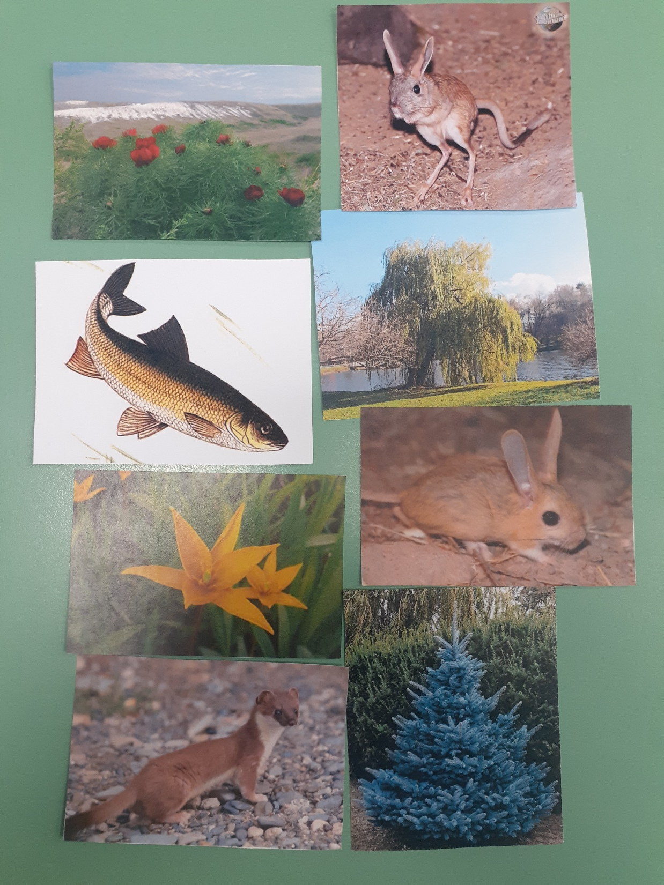
Создание альбома фотографий детьми совместно с родителями «Сохраним это чудо – просит нас Умница!» (оригинальные фотографии природы родного края)

Slide 12
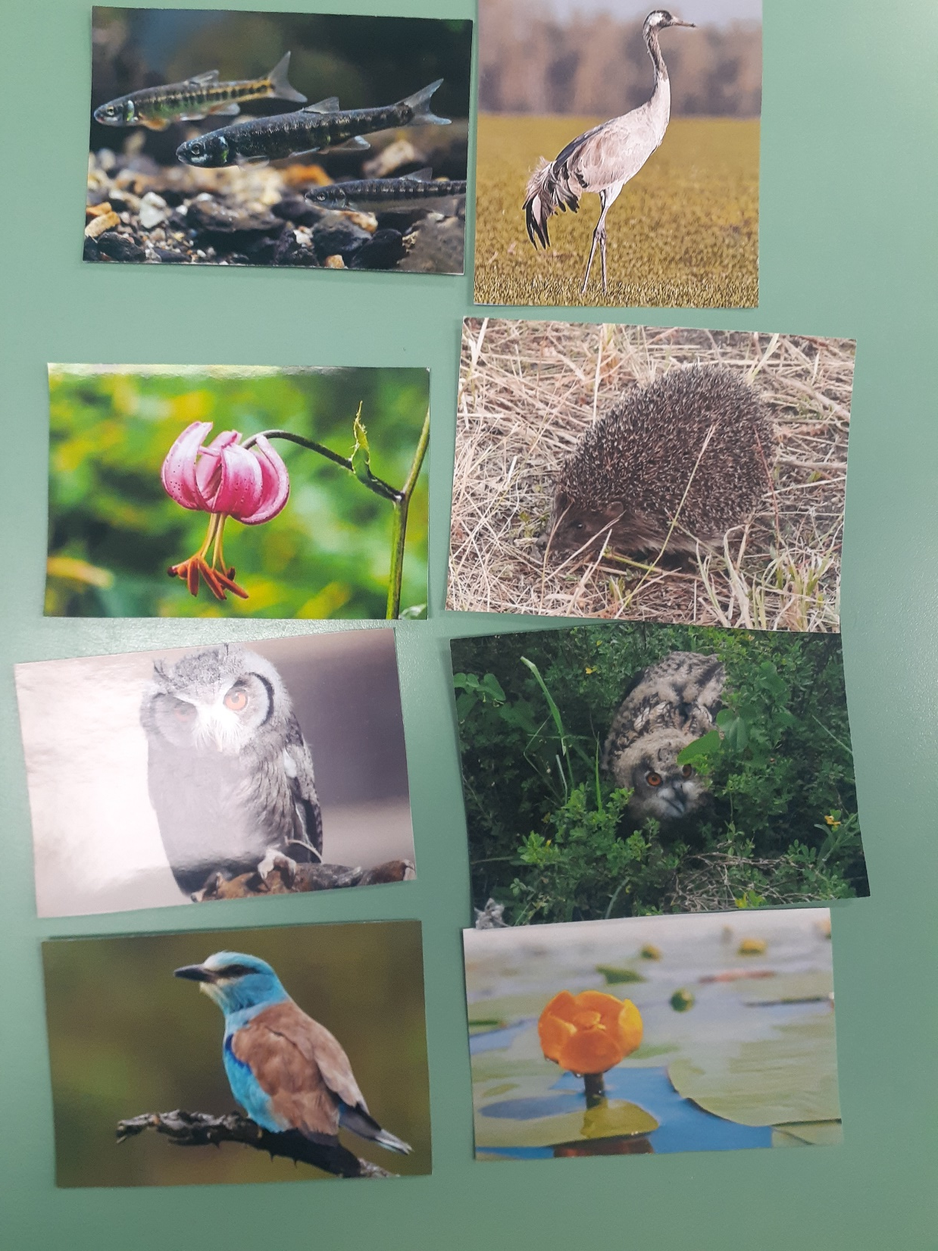
Создание альбома фотографий детьми совместно с родителями «Сохраним это чудо – просит нас Умница!» (оригинальные фотографии природы родного края)

Slide 13
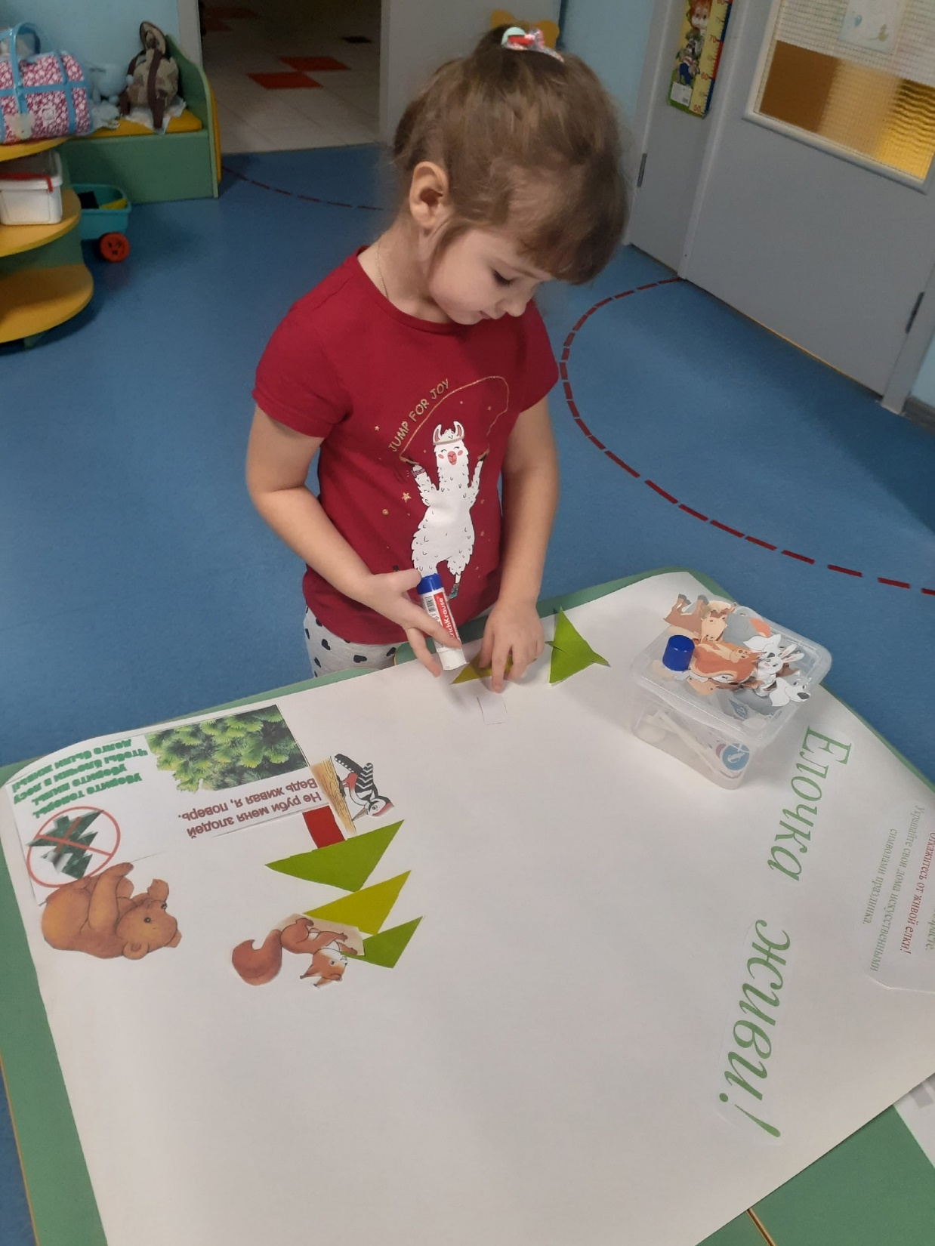
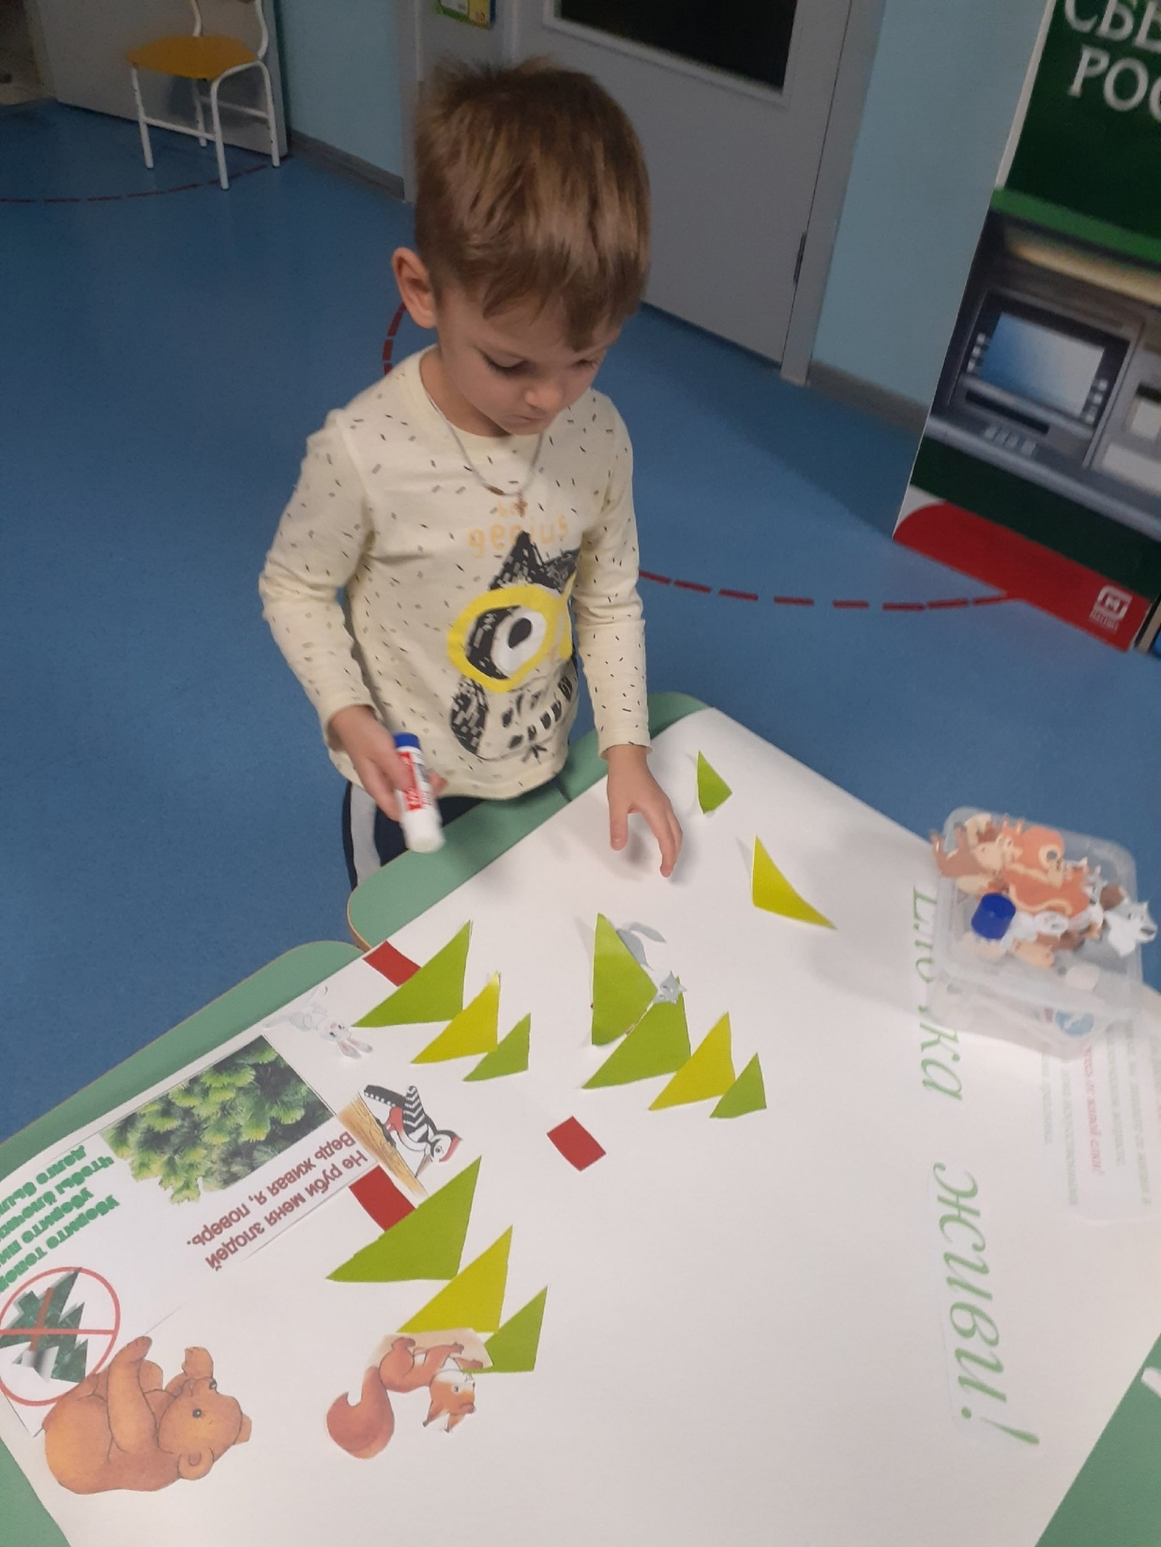


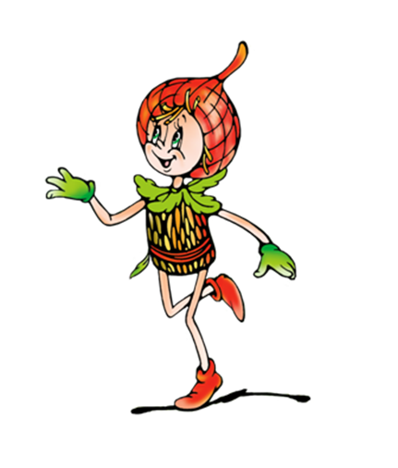
Выпуск плаката «Елочка живи»

Slide 14
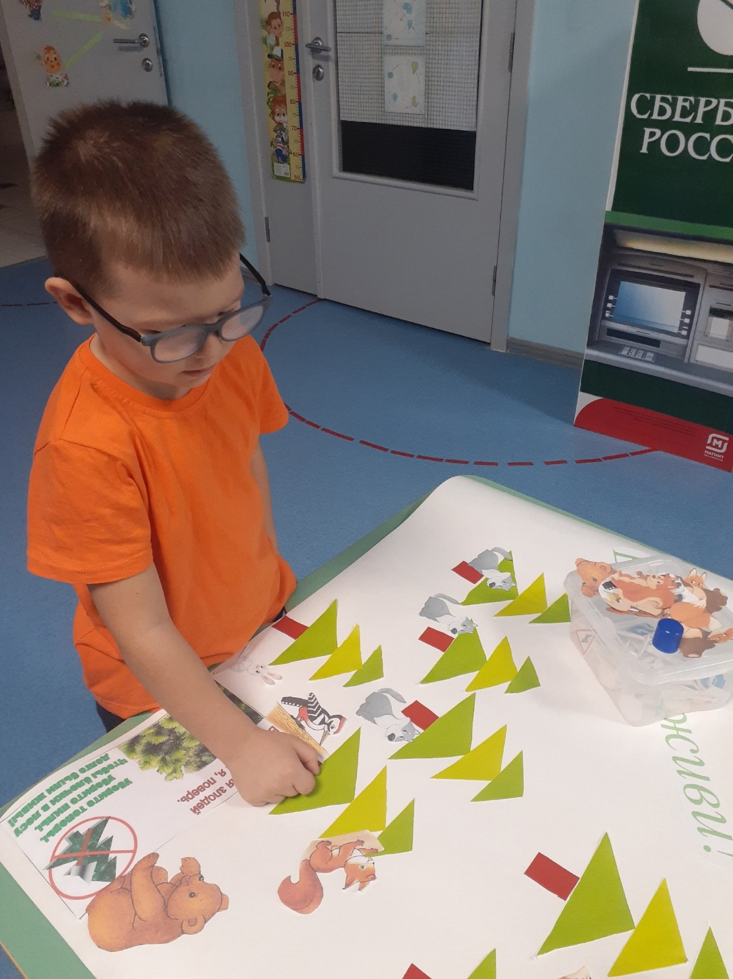
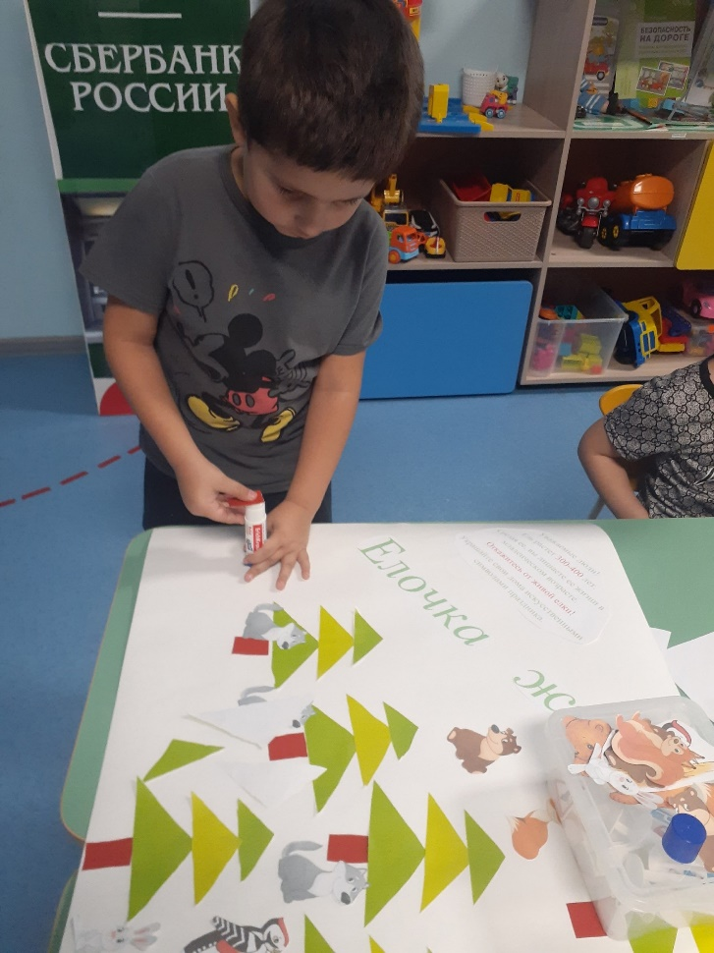
Выпуск плаката «Елочка живи»

Slide 15
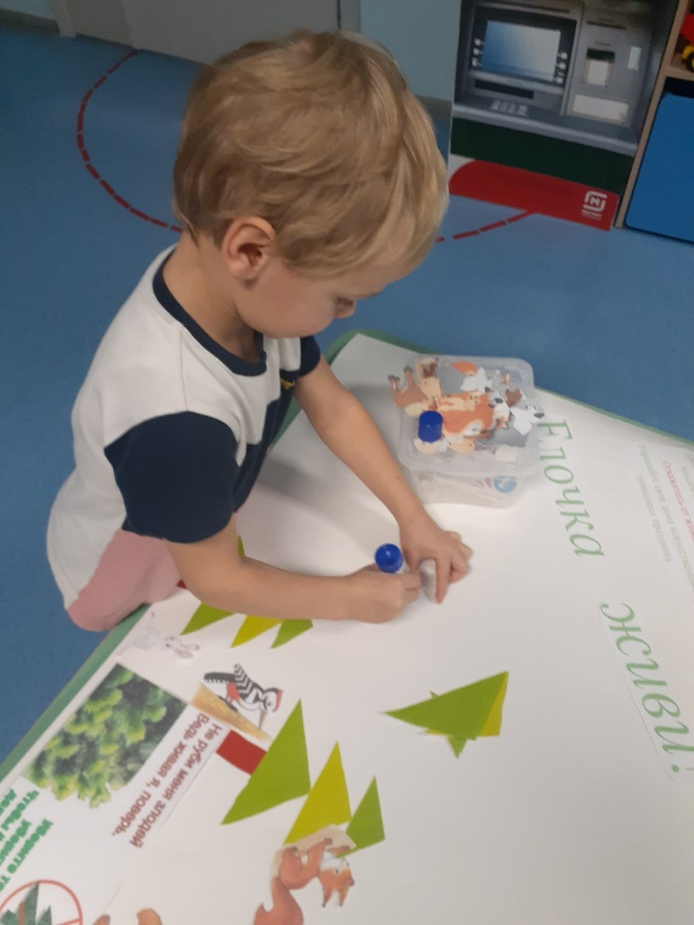
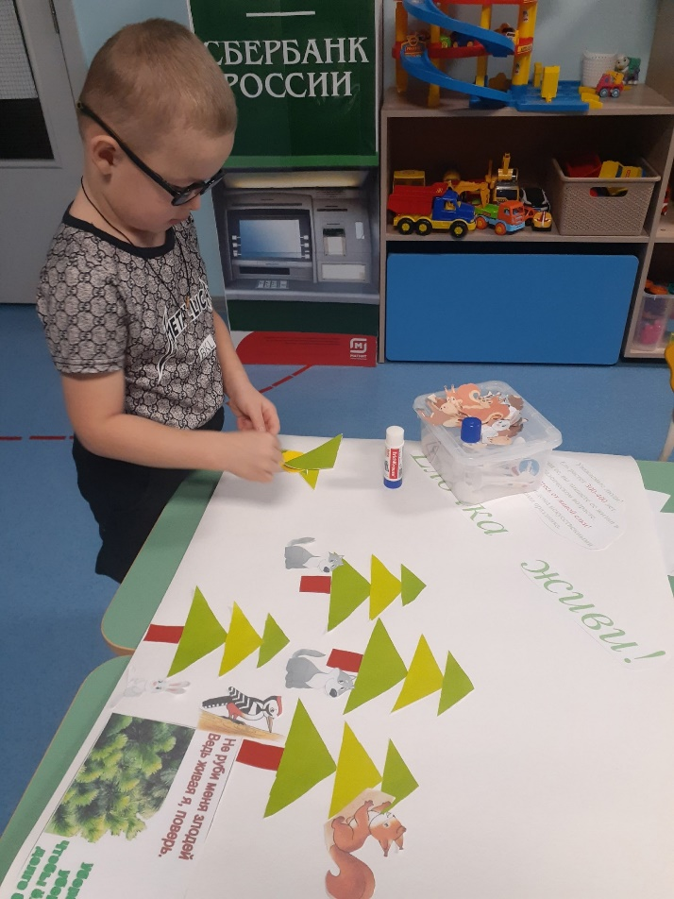
Выпуск плаката «Елочка живи»

Slide 16
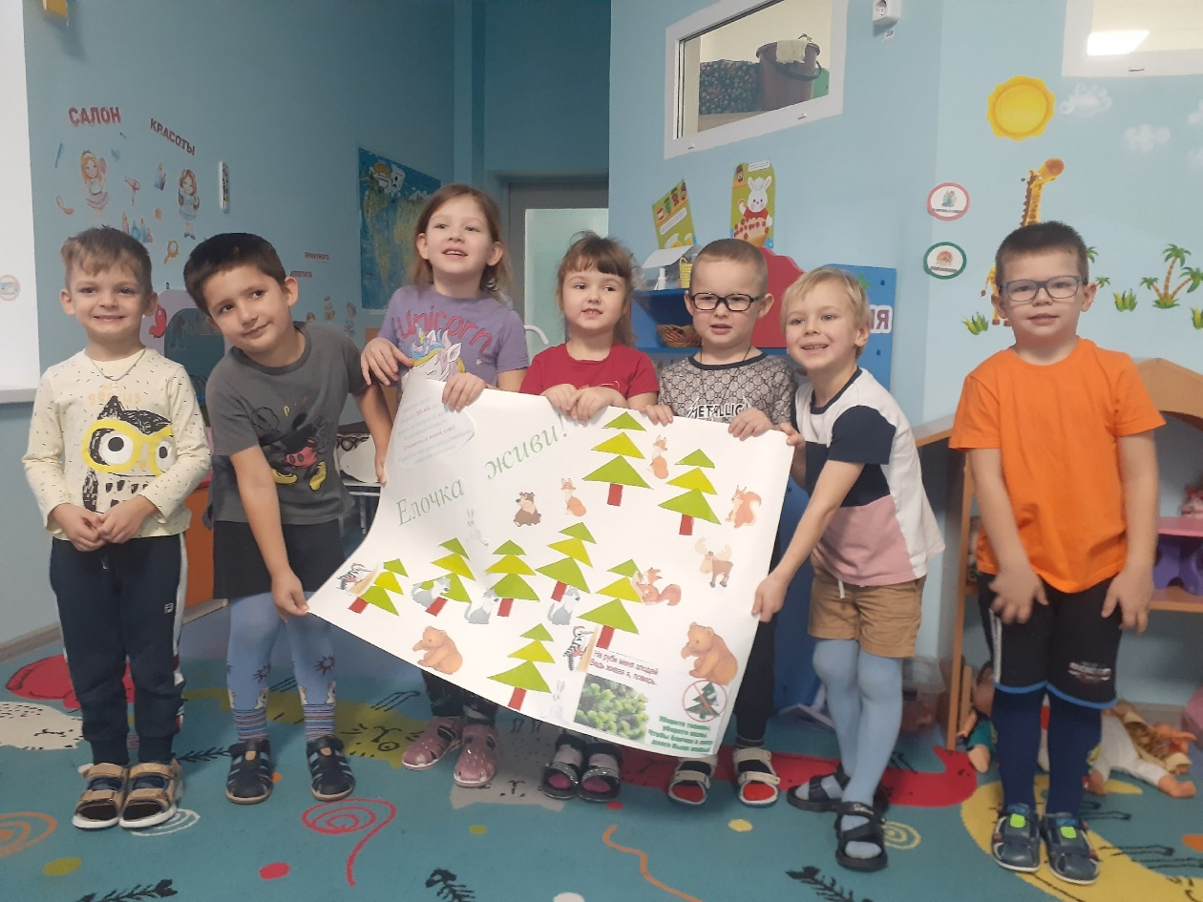

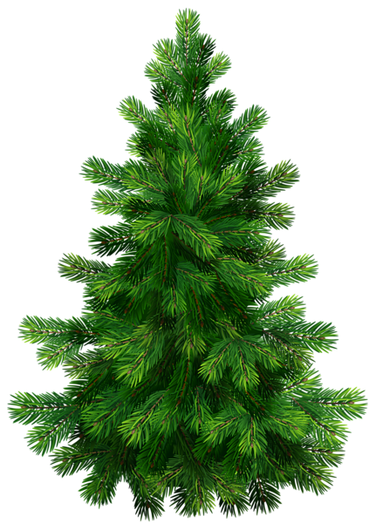
Выпуск плаката «Елочка живи»
Берегите елку,
Ведь она живая.
Не губите елку,
К празднику срубая!

Slide 17

Природу мы должны беречь
И не ломать деревьев ветки,
Не рвать цветы, костры не жечь
И на коре не ставить метки…
В контейнер мусорный сложи
Всё то, что в доме вам не нужно
Прекрасным миром дорожи,
Живите радостно и дружно…
Пусть будут чистыми пруды,
Пусть Гуси-лебеди летают!
Растут пусть Ивы у воды,
Пусть в небе звёздочки сверкают…
Пусть красота земли большой
Нам в жизни светлой помогает,
Пусть край любимый и родной
Поёт, под солнцем расцветает!
Берегите природу!

Slide 18
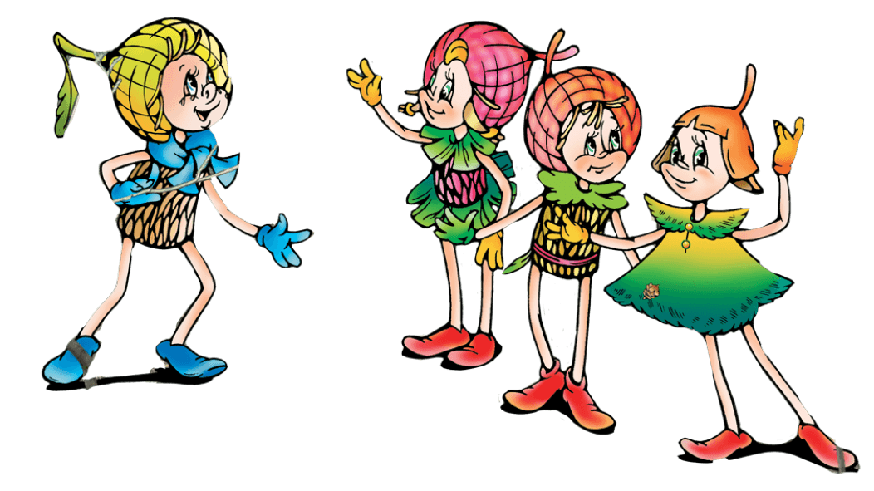
Спасибо за внимание

